Slide 1
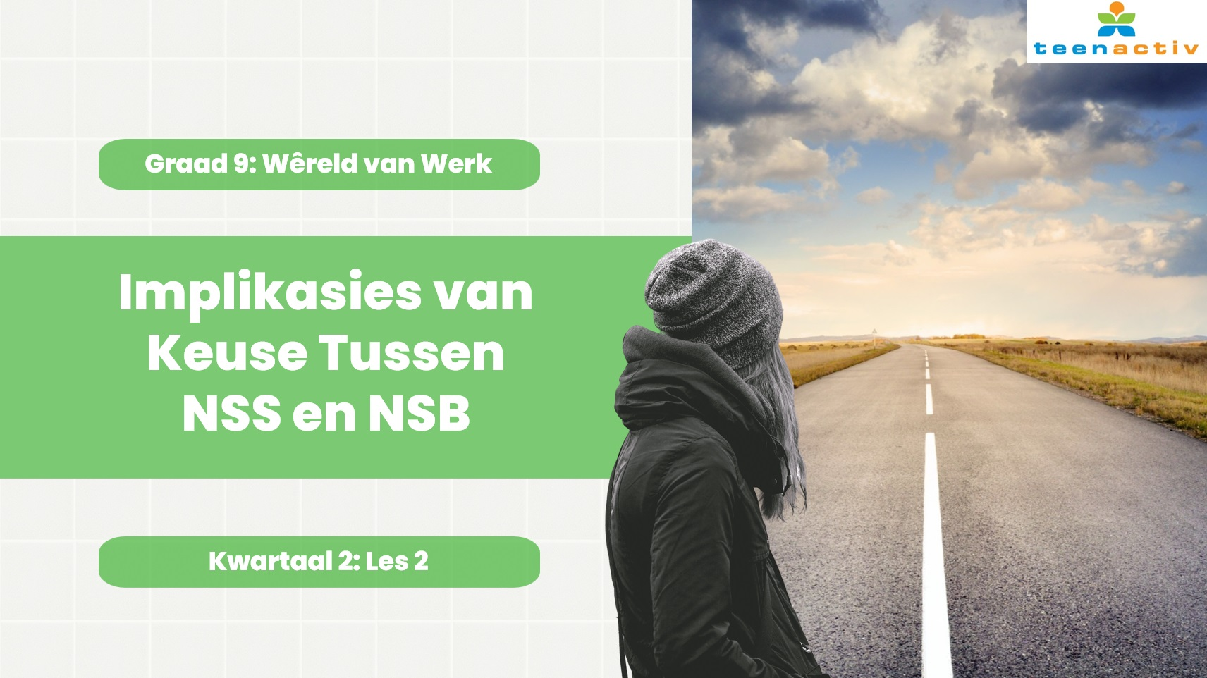

Notes:
Inleiding (3 min)
Groet leerders. Laat leerders toe om te gaan sit en hul leermateriaal gereed te kry.
Vra leerders om soveel verskille en ooreenkomste tussen die NSS en NSB te herroep as wat hulle uit die vorige les kan onthou.
Sê vir leerders dat vandag se les op die implikasies van die keuse tussen NSS en NSB sal fokus.

Slide 2


Leerdoelwit
In hierdie les sal jy:
Die implikasie van keuses ontdek: Keuse tussen NSS en NSB.
Notes:
Inleiding (2 min)
Deel die lesdoelwitte met leerders:
Ontdek die implikasies van keuses: Keuse tussen NSS en NSB.

Slide 3
Vereiste Vakke vir NSS & NSB
Vak | NSS | NSB
Huistaal | ✓ | EEN Amptelike Taal
Eerste Addisionele Taal | ✓
Wiskunde/Wiskundige Geletterdheid | ✓ | ✓
Lewensoriëntering | ✓ | ✓
Addisionele Vakke | DRIE vakke uit 1 van die 12 organiseringvelde. | VIER vakke uit 1 van die 19 leerprogramme.
Notes:
Onderrig (2 min)
Ongeag leerders se keuse, moet hulle besef dat hulle steeds 'n sekere vlak van akademiese prestasie vir beide die NSS en NSB sal moet behaal. Verduidelik dat hulle vir beide kwalifikasies vir 7 vakke sal moet registreer.
Gaan deur die tabel op die skyfie wat die vereiste vakke vir elke kwalifikasie aandui. Die vakke met 'n regmerkie (✓) is verpligtend.

Slide 4
Slaagvereistes
NSS | NSB
Slaag ten minste 6 vakke Ten minste 40% vir 3 vakke, insluitend Huistaal Ten minste 30% vir 3 ander vakke | Slaag 7 vakke Ten minste 40% vir Amptelike Taal Ten minste 40% vir Lewensoriëntering Ten minste 30% vir Wiskunde / Wiskundige Geletterdheid Ten minste 50% vir elk van die 4 beroepsvakke
Notes:
Onderrig (2 min)
Gaan deur die tabel op die skyfie wat die slaagvereistes vir elke kwalifikasie verduidelik.
Beklemtoon dat leerders vir SEWE vakke vir NSS moet registreer, maar dat hulle in een onsuksesvol mag wees.

Slide 5



Toegang tot Verdere Onderwys
Slaag op Baccalaureusgraad-vlak
Slaag op Nasionale Diploma-vlak
Slaag op Hoër Sertifikaat-vlak
NATED-Kwalifikasie: Nasionale Geakkrediteerde Tegniese Onderwys Diploma (NATED)-kursusse bestaan uit 18 maande teoretiese studie by kolleges en 18 maande relevante praktiese toepassing in die werkplek.
Notes:
Onderrig (4 min)
Verduidelik dat beide die NSS en NSB aan leerders die geleentheid sal bied om hul studie aan hoëronderwysinstellings voort te sit.
Beklemtoon die feit dat die verkryging van die NSS nie outomatiese toelating tot universiteite verleen nie.
Daar is verskillende kwalifikasies waarvoor jy kan aansoek doen, afhangende van jou uitslae. Elke instelling het ook sy eie toelatingsvereistes waaraan jy moet voldoen.
Verduidelik die verskillende tipes hoëronderwysinstellings waarby hulle met hul NSS-uitslae kan aansoek doen.
Slaag op Baccalaureusgraad-vlak: Universiteit; Universiteit van Tegnologie (Technikon); TBOO-Kollege
Slaag op Nasionale Diploma-vlak: Universiteit van Tegnologie; TBOO-Kollege
Slaag op Hoër Sertifikaat-vlak: NATED-kwalifikasie by TBOO-kolleges
Neem 'n oomblik om te verduidelik wat 'n NATED-kwalifikasie is.
Nasionale Geakkrediteerde Tegniese Onderwys Diploma (NATED)-kursusse bestaan uit 18 maande teoretiese studie by kolleges en 18 maande relevante praktiese toepassing in die werkplek.
Verduidelik dat die NSB jou ook toegang tot verdere opleiding kan gee: Sodra jy jou NSB tot en met NKR Vlak 4 voltooi het, is daar drie kwalifikasies waarvoor jy by 'n TBOO-kollege, privaat kollege of universiteit kan aansoek doen (indien jy aan die minimum toelatingsvereistes voldoen). Dit is 'n vereiste om die vorige kwalifikasie te slaag voordat jy na die volgende kwalifikasie kan aan beweeg:
Hoër Sertifikaat (NKR 5)
Nasionale Diploma (NKR 6)
Baccalaureusgraad (NKR 7)

Slide 6
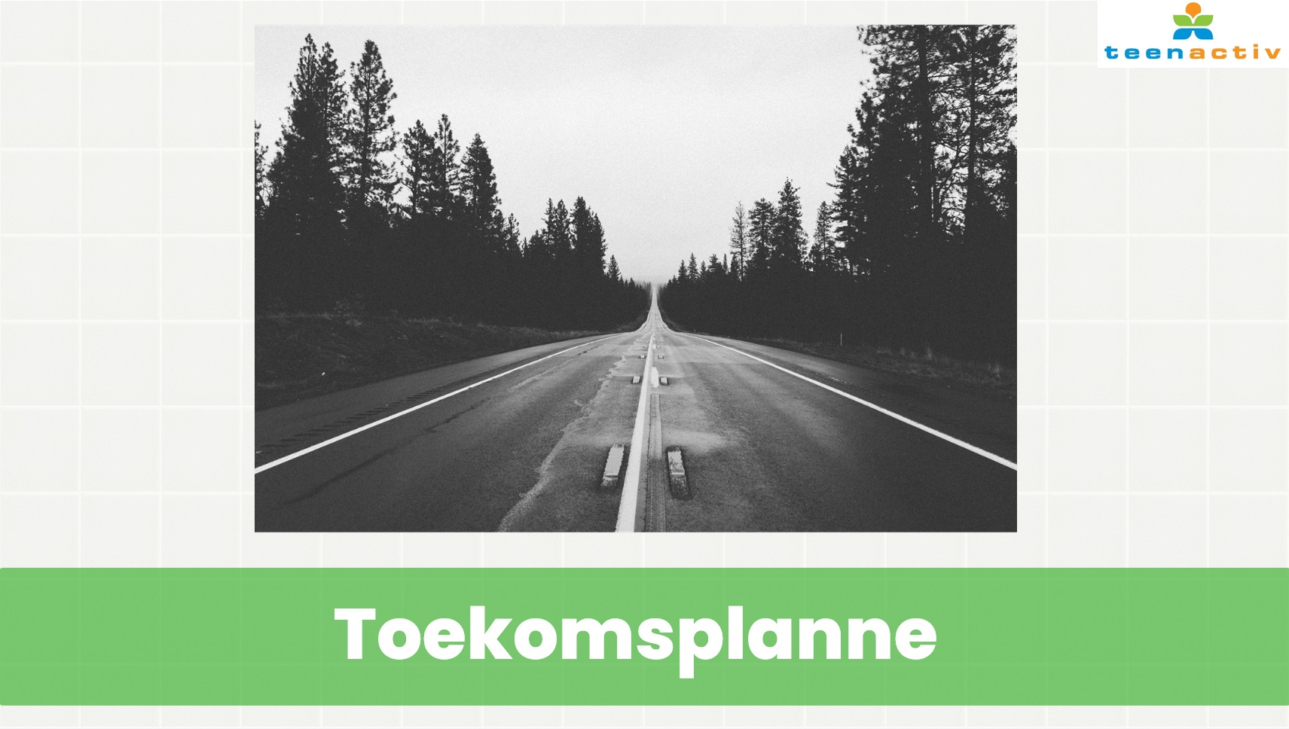
Notes:
Klasbespreking (2 min)
Vir die volgende paar skyfies sal u die implikasies vir die keuse tussen die NSS en die NSB bespreek. Voordat u elke faktor bespreek, vra leerders om te sê wat hulle dink die implikasie van daardie spesifieke faktor sal wees.
Toekomsplanne: Oorweeg wat jy wil doen nadat jy met skool klaar is. As jy van plan is om universiteit toe te gaan, is die NSS dalk die beter keuse, want dit is daarop gemik om jou vir hoër onderwys voor te berei. Maar indien jy meer daarin belangstel om praktiese ervaring op te doen en dadelik te begin werk, kan die NSB meer gepas wees.

Slide 7

Notes:
Klasbespreking (2 min)
Leerstyl: Dink oor hoe jy daarvan hou om te leer. Die NSS is meer gefokus op akademiese vakke, terwyl die NSB praktiese opleiding in spesifieke ambagte of bedrywe aanbied. As jy praktiese leer verkies en dit geniet om met jou hande te werk, is die NSB dalk meer geskik vir jou.

Slide 8
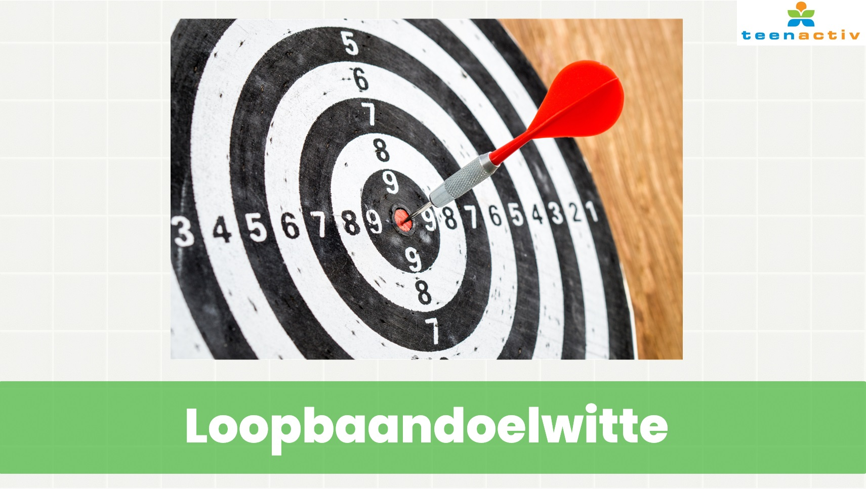
Notes:
Klasbespreking (2 min)
Loopbaandoelwitte: Oorweeg wat jy as loopbaan wil doen. Doen navorsing oor die arbeidsmark en kyk watter kwalifikasies en vaardighede in aanvraag is. As jy 'n spesifieke loopbaan in gedagte het wat 'n sekere tipe kwalifikasie vereis, maak seker dat jy die opsie kies wat met daardie doelwit ooreenstem.

Slide 9
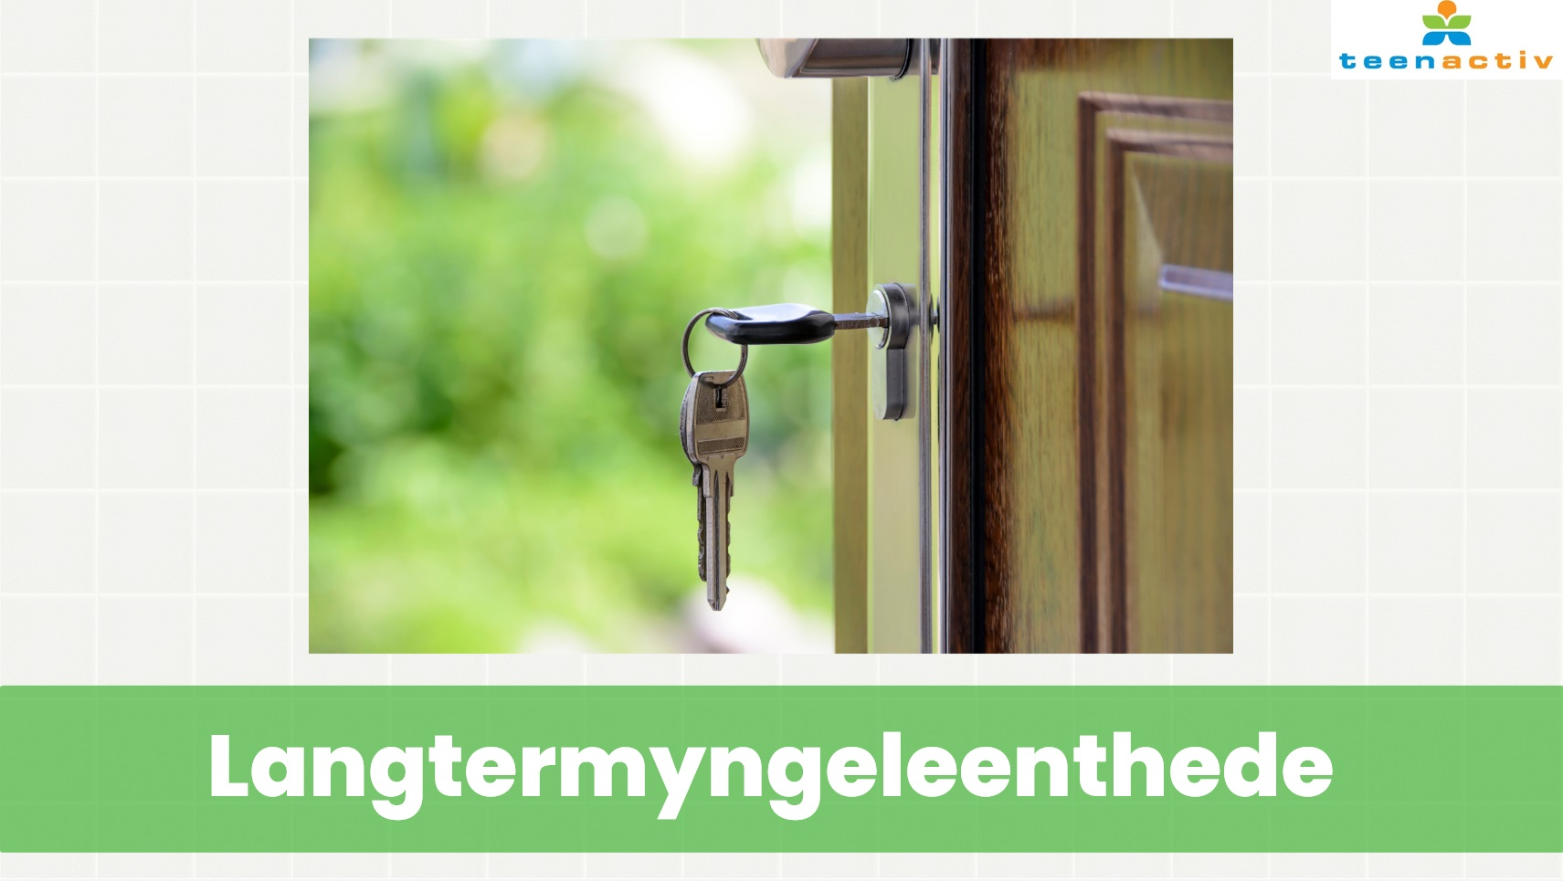
Notes:
Klasbespreking (2 min)
Langtermyngeleenthede: Dink aan die langtermyngeleenthede wat elke kwalifikasie bied. Die NSS kan deure oopmaak vir verdere opleiding aan universiteite, terwyl die NSB tot onmiddellike indiensneming of verdere studies by TBOO-kolleges kan lei. Oorweeg watter roete vir jou die beste geleenthede vir groei en vooruitgang in die toekoms sal gee.

Slide 10

Notes:
Klasbespreking (2 min)
Persoonlike omstandighede: Neem jou persoonlike omstandighede in ag. Oorweeg faktore soos jou finansiële situasie, nabyheid van leerinstellings, gesinsverpligtinge en persoonlike belange wanneer jy jou besluit neem. Kies die opsie wat jou individuele behoeftes en doelstellings die beste sal ondersteun.

Slide 11


Individuele Aktiwiteit
Notes:
Aktiwiteit (10 min)
Leerders voltooi Aktiwiteit 1 (Les 2 – Werkkaart) om hulle begrip van wat pas geleer is, te toets.
Laat leerders toe om terugvoer te gee en antwoorde na te gaan. Antwoorde is op Les 2 – Werkkaart MEMO beskikbaar.

Slide 12

Reflection
Notes:
Refleksie (8 min)
Sluit die les af, en vra leerders om na te dink oor wat hulle in hierdie les geleer het.
Vir hierdie refleksieaktiwiteit sal leerders besin oor die persoonlike faktore wat bespreek is: toekomsplanne, leerstyl, loopbaandoelwitte, langtermyngeleenthede en persoonlike omstandighede.
Leerders voltooi Aktiwiteit 2 (Les 2 – Werkkaart).
Nota aan onderwyser: Laat leerders asseblief toe om digitale toestelle te gebruik om navorsing te doen indien u skoolbeleid dit toelaat. Indien nie, moedig leerders aan om die vrae na die beste van hul vermoë te voltooi en dan ekstra navorsing by die huis te doen.

